Slide 1
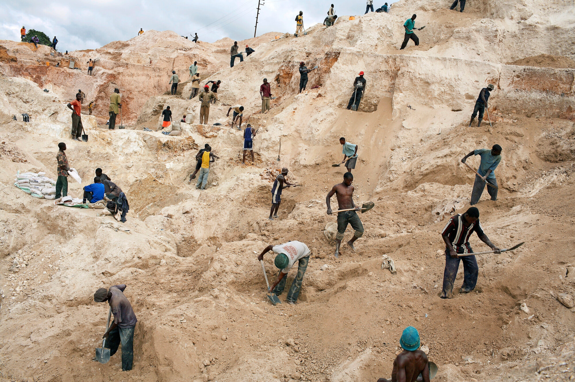
6. Kaivannaiset – tärkeä luonnonvara
6.1 Kongon demokraattisessa tasavallassa louhitaan monia kännyköissä tarvittavia metalleja, kuten niobia. Kehittyvien maiden kaivoksissa olosuhteet ovat usein heikot: työturvallisuus on huono, ja voitot menevät moni kansallisille yrityksille tai paikallisille johtohenkilöille.
Eettinen läppäri Kongon kaivoksella
https://www.youtube.com/watch?v=uYUsrPdFxJ8&list=PLAJ5zotbNTomwtNo_hhmk1WVrAcytXW-q&index=8
https://www.youtube.com/watch?v=xe-vPw8cfQ4&list=PLAJ5zotbNTomwtNo_hhmk1WVrAcytXW-q&index=3
Eettinen läppäri Sotkamon kaivoksella
Kaivosvero jakaa kunnat voittajiin ja häviäjiin
Uusi kaivosvero lisää kaivoskuntien tuloja, joista haittoja kärsivät naapuritkin haluaisivat osansa. Lähivuosina moni päättäjä punnitsee kaivoshyötyä oman kunnan kannalta. https://yle.fi/a/74-20148847
Kaivosvero tuo näille kunnille miljoonia – näin kuntalaiset toivoisivat, että rahat käytetään https://yle.fi/uutiset/lyhyesti/74-20133287

Slide 2
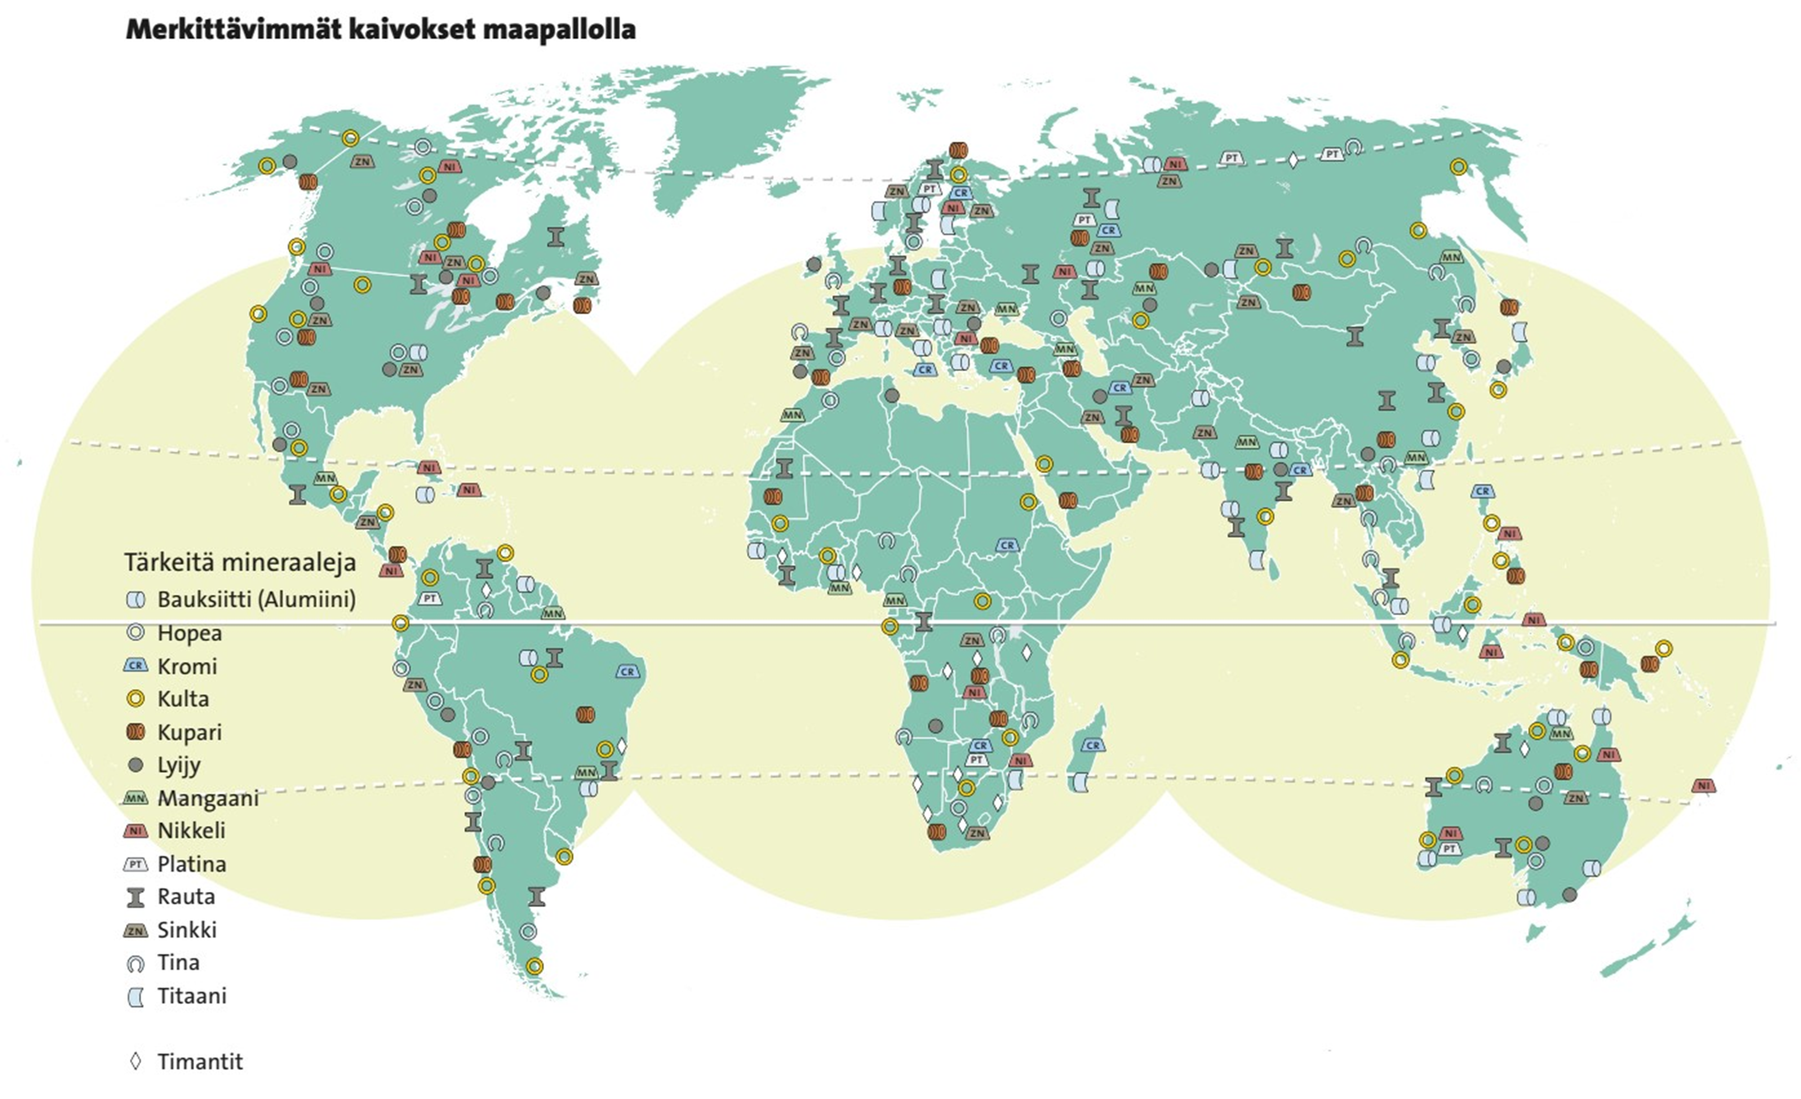
Kaivannaiset
Kaivannainen: Louhimis- tai kaivamiskelpoinen mineraali tai kivi- tai maalaji
Kaivannaisten luokittelu:
  Malmi- eli metallimineraalit
  Teollisuusmineraalit
  Energiamineraalit
  Harvinaiset maametallit
Eettinen läppäri - Kongon kaivosteollisuus
https://www.youtube.com/watch?v=uYUsrPdFxJ8
https://www.mtvuutiset.fi/artikkeli/terrafame-alkaa-tuottaa-uraania/8596442#gs.wji38p

Slide 3
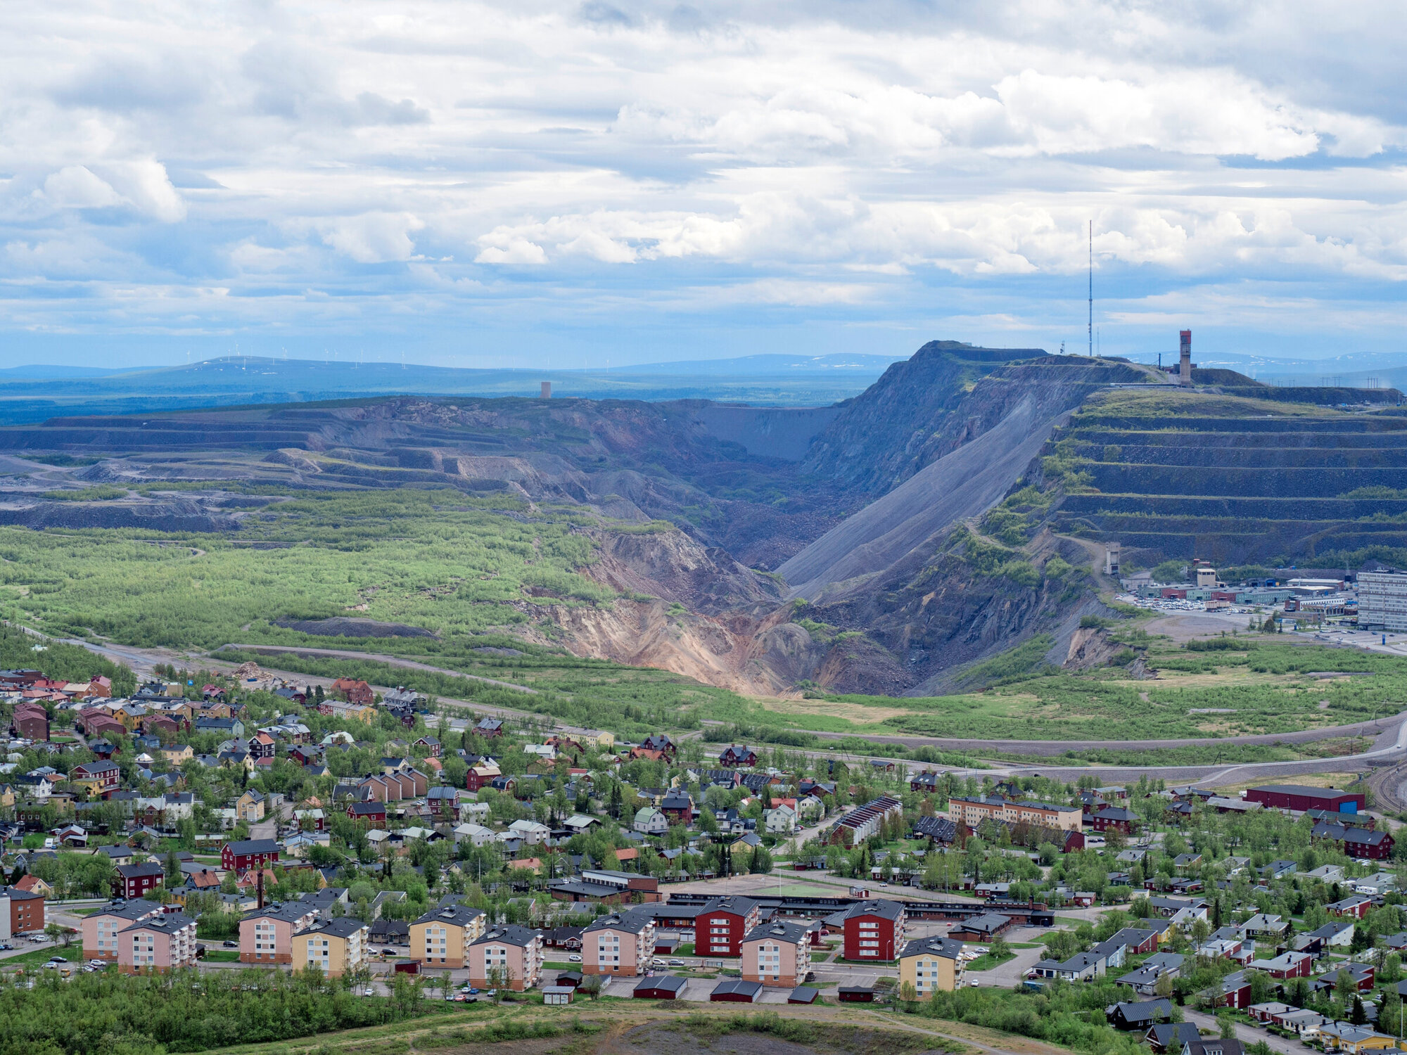
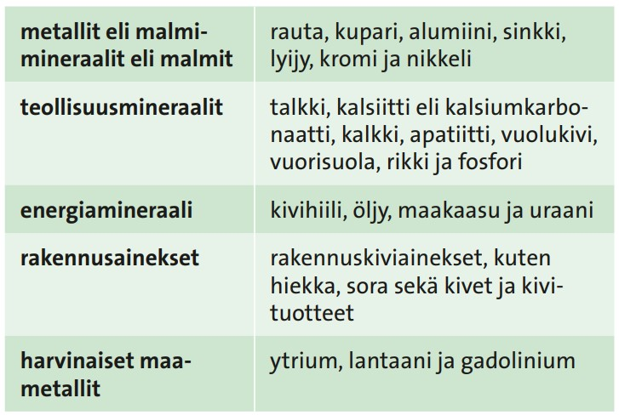
Malmien synty
Malmi = Luonnollinen mineraaliesiintymä, josta on taloudellisesti kannattavaa tuottaa haluttua metallia.
Suuri osa malmeista on muodostunut esim. vuorenpoimutusten yhteydessä.
Kuluttavien prosessien myötä malmit päätyvät vähitellen lähelle maanpintaa
6.2 Kiirunan kaupungin keskusta sijaitsee poikkeuksellisesti rautamalmiesiintymän päällä. Kaupungissa on noin 20 000 asukasta. Kaupungin keskustaa ollaan siirtämässä kolme kilometriä itään, koska riskinä on, että kaupunki vajoaa louhinnan vuoksi.
Eettinen läppäri: Kiina - uhka vai mahdollisuus?
https://www.youtube.com/watch?v=TSH_GPi8GSY

Slide 4
Rauta ja alumiini
Rautaa jalostetaan rautamalmista
Hyvät ominaisuudet: runsaat esiintymät, monikäyttöinen, kestävä, monien metalliseosten raaka-aine
Raudasta valmistetaan terästä ja valurautaa
Alumiinia jalostetaan bauksiitista
Hyvät ominaisuudet: keveys, lujuus, ruostumattomuus, muokattavuus, helposti kierrätettävä
Bauksiitin jalostaminen vaatii paljon energiaa

Slide 5
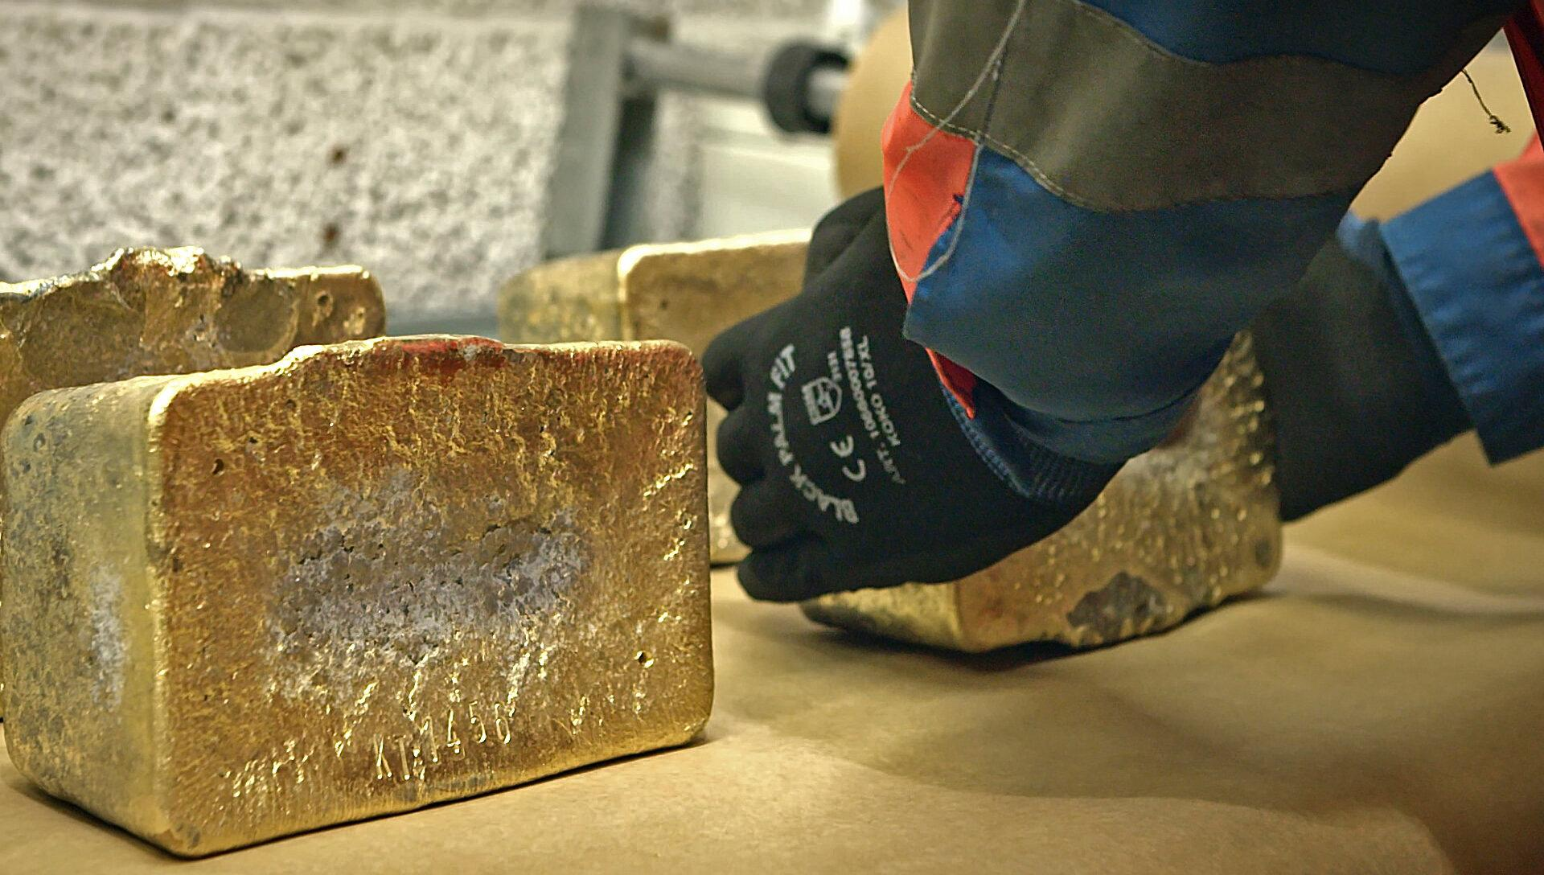
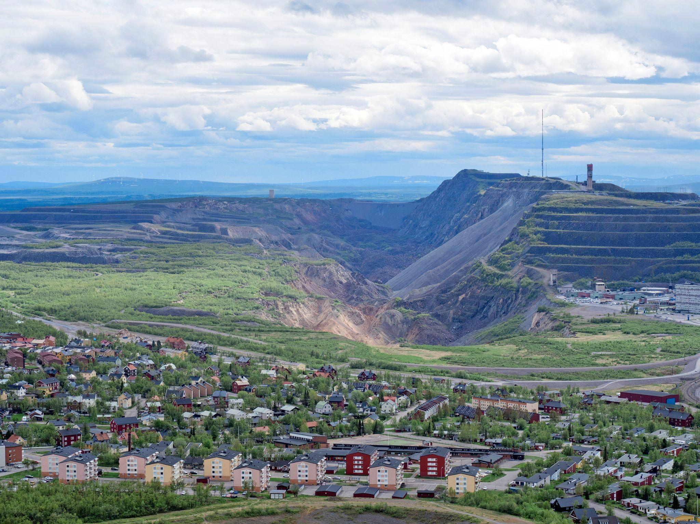
Kaivokset
Avolouhos
Tunnelikaivos

Slide 6


Slide 7
Kaivosten ympäristövaikutukset
Kaivokset vaikuttavat ympäristöön eri tavoin eri vaiheissa → suurimmat vaikutukset ympäristöön ovat silloin, kun kaivos on toiminnassa
Haitat ympäristölle:
  ilman ja vesistöjen pilaantuminen
  maisemahaitat
  energiankulutus
  luonnon monimuotoisuuden hupeneminen
  sukupuuttoaallot tulevaisuudessa
Haitat ihmisille:
  kaivosonnettomuudet
  heikko työturvallisuus
https://www.mtvuutiset.fi/artikkeli/asiantuntija-mtv-uutisille-kaatopaikkojen-toiminta-tuhat-kertaa-paremmalla-tolalla-kuin-kaivosten/8576504
https://www.mtv.fi/sarja/seitseman-uutiset-1496/tiistai-22-11-klo-19-uuden-kaivoslain-esitysta-arvostellaan-turvallisuus-ja-ymparistonakokulmien-puuttumisesta-20348148

Slide 8
Suomen kaivosteollisuus
Tärkeimmät louhittavat metallimalmit ovat kromi, nikkeli, kupari, koboltti, sinkki, kulta ja hopea
Euroopan suurin kullantuottaja → Kittilän Suurkuusikon kaivos tuottaa 20 kg:n kultaharkon päivässä
Suomi kiinnostaa kaivosteollisuuden toimijoita, koska täällä on paljon harvinaisia maametalleja, joita tarvitaan mm. akkuteollisuudessa.
Suomen kaivoslaki on vuodelta 2011 ja sen mukaan kaikilla on oikeus etsiä malmeja myös yksityisiltä mailta..
https://www.mtv.fi/sarja/seitseman-uutiset-1496/tiistai-22-11-klo-19-uuden-kaivoslain-esitysta-arvostellaan-turvallisuus-ja-ymparistonakokulmien-puuttumisesta-20348148
https://www.mtvuutiset.fi/artikkeli/kaivosyritys-teki-jattimaisen-varauksen-uudellamaalla-ei-kuulu-kaupungin-eika-kaupunkilaisten-toivelistalle/8529482#gs.wji9it

Slide 9
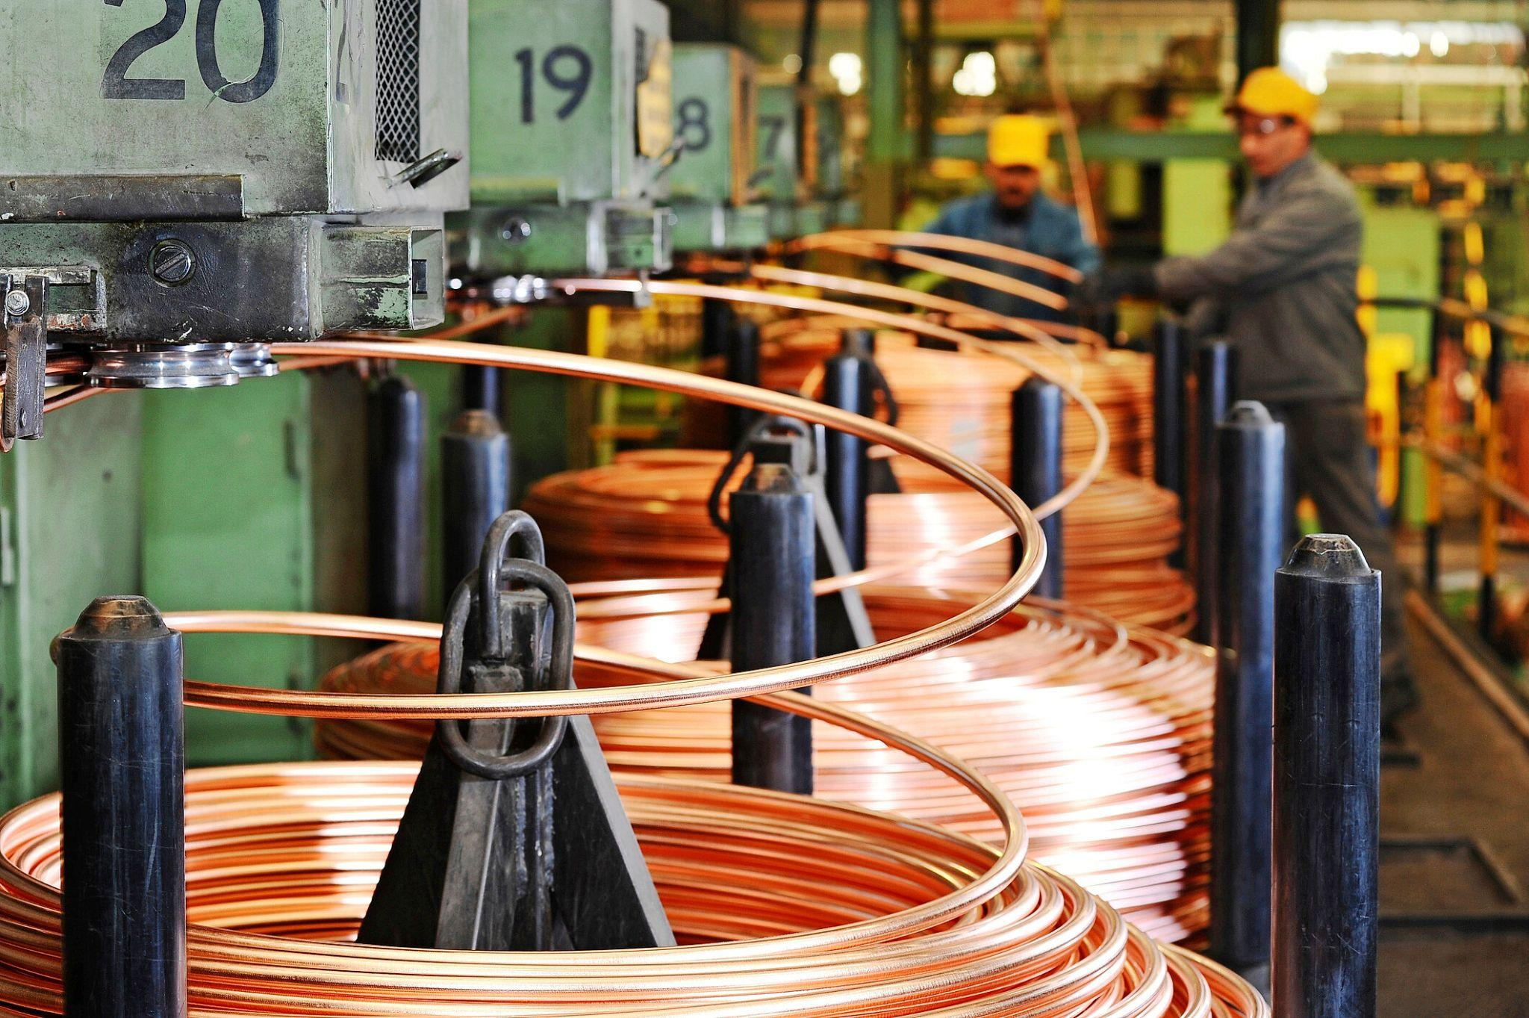
Metalleja kierrätetään
Metalleja saadaan teollisuuden käyttöön myös kierrättämällä
Noin 2/3 metalleista voidaan kierrättää
korvaavat materiaalit, kuten erilaiset polymeerit vähentävät louhittavien mineraalien tarvetta

